Slide 1
GraphQL
Rick Voesenek & Niek Flipse

Slide 2
Casus
Bradochamp
“Wat is de Performance Efficiency van GraphQL tegenover een REST API voor het verwerken/ophalen van geneste data?”
Notes:
Het onderzoek naar GraphQL is voor Brabochamp. Brabochamp is een kleine ICT-dienstverlening in Noord-Brabant die zowel applicatieontwikkeling als detachering doet. Zelf investeren ze flink in de kennis en vaardigheden van haar medewerkers. Elk half jaar komt er een nieuw onderwerp aan de orde en deze keer is dat GraphQL. Ze willen graag uiteindelijk weten of GraphQL betere performance heeft dan een REST API.

Slide 3
Doel
Aantonen dat GraphQL efficiënter dan REST

Slide 4
Wat is GraphQL?
Query language
Facebook
Notes:
Opgericht in 2012 en uitgebracht in 2015

Slide 5
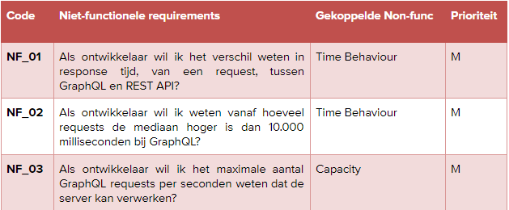
Wat gaan we meten

Slide 6
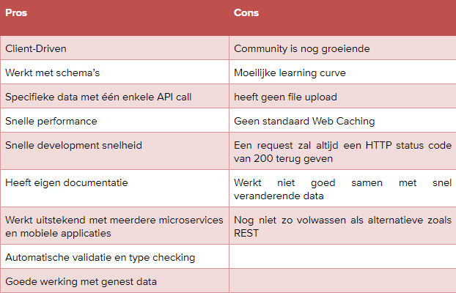

Slide 7
GraphQL vs REST
Client-driven / Server-driven
HTTP status 200 / 1xx, 2xx, 3xx, 4xx, 5xx
HTTP verbs
Notes:
Client-driven. De server vult de query die de gebruiker meegeeft.
Server-driven. De client krijgt de data die de server terugeeft bij een bepaald endpoint

Slide 8
Ontwikkelstraat
API | GraphQL, REST API
Database | MongoDB
Versiebeheer | GitHub
Platform | NodeJS
IDE | Webstorm van JetBrains
Metriek | Artilley Load tester

Slide 9
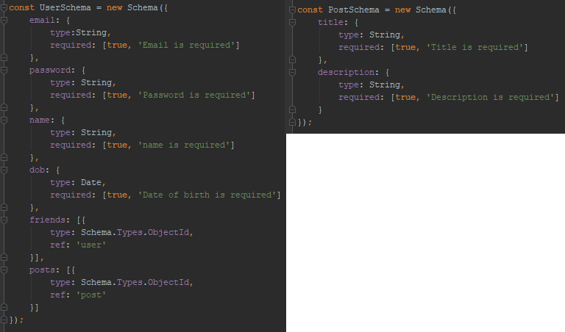

Slide 10
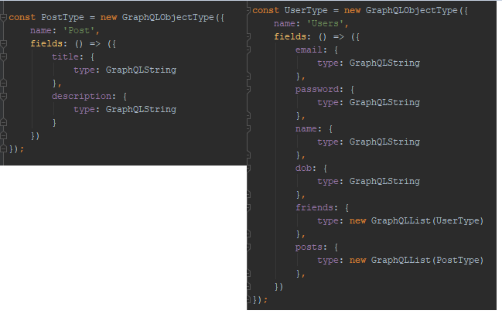
Notes:
De architectuur van de queries op de server side.

Slide 11
Demo

Slide 12

Artillery
Loadtest
Script of Quick
Localhost en via Heroku
MongoDB
artillery quick --count 10 -n 20 https://artillery.io/
Notes:
Npm package

Slide 13
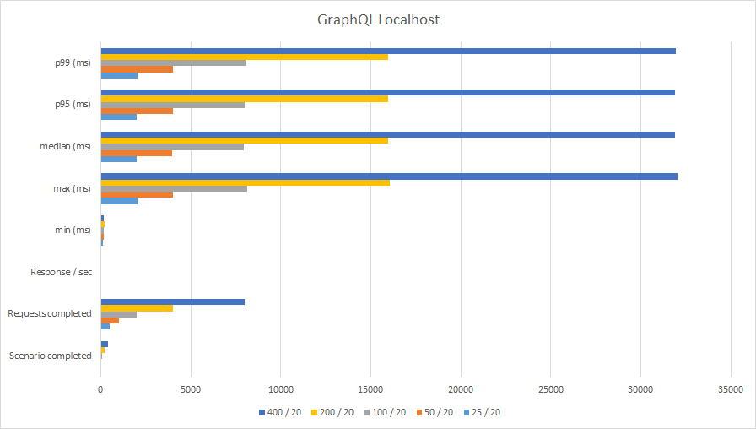
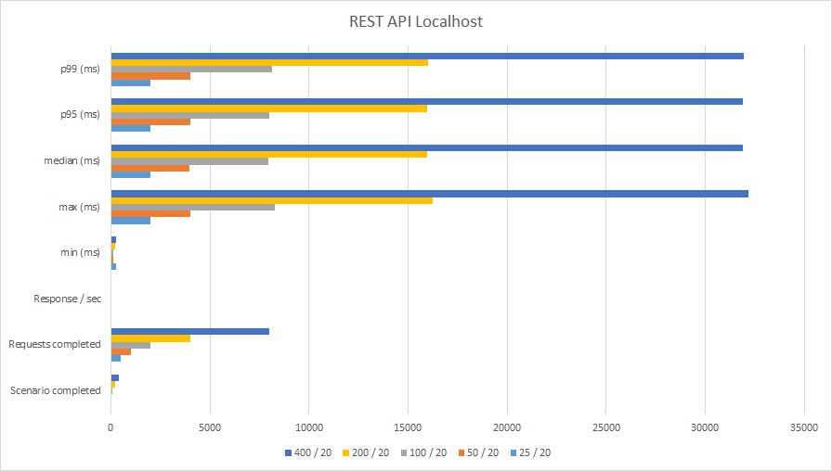
Artillery resultaten GraphQL

Slide 14
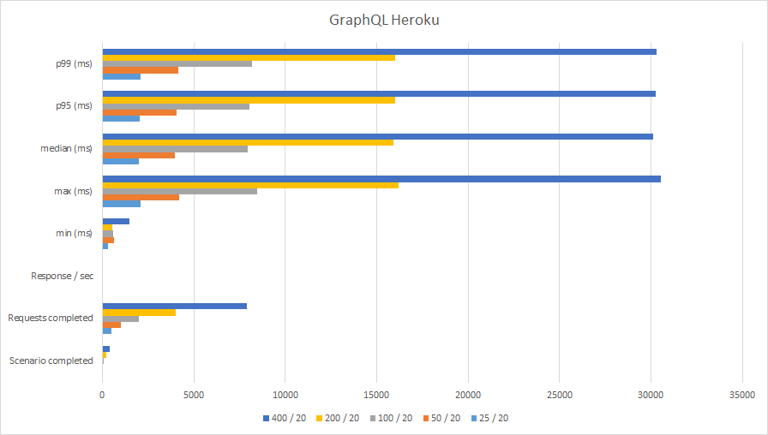
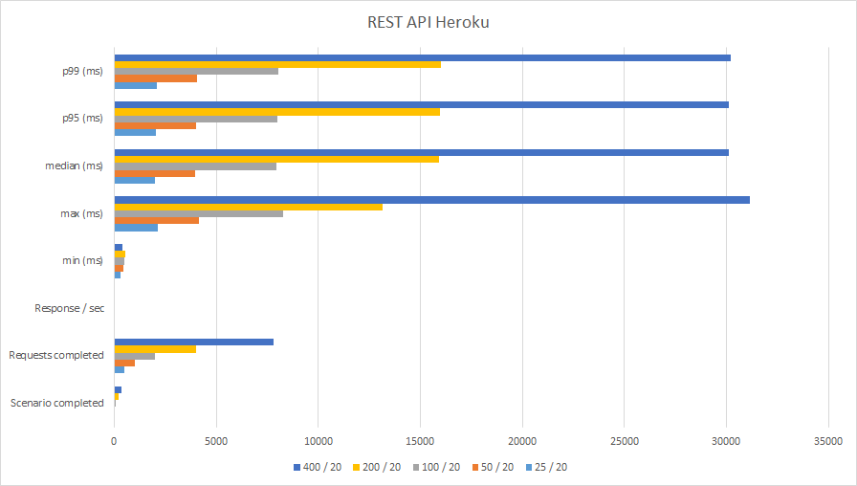
Artillery resultaten REST

Slide 15
Conclusie
Met onze hoeveelheid data is het verschil nog niet echt te merken

Slide 16
Evaluatie
Onderzoek
Koppeling non-functionele requirements - hoofdvraag
Literatuur onderzoek als methodiek
Testen
Artillery
Scripten

Slide 17
Vragen

